Slide 1
Технологии формирования и диагностики читательской грамотности в урочной и внеурочной деятельности

Slide 2
Читать – это ещё ничего не значит:
что читать и как понимать читаемое –
– вот в чём главное дело.
К.Д. Ушинский

Slide 3
Читательская грамотность - это способность человека понимать и свободно использовать навыки и умения чтения и письма для получения информации из текста, размышлять и заниматься чтением для того, чтобы достигать своих целей, расширять знания и возможности, принимать участие в социальной жизни.
(из исследования PISA, 1991г.)

Slide 4
Программа внеурочной деятельности для 5 класса
«Читаем, решаем, живём. Читательская грамотность. Основы смыслового чтения и работы с текстом»

Slide 5
Смысловое чтение – осознанное чтение, позволяющее извлекать из текста информацию в соответствии с учебной задачей.

Slide 6
ЧИТАТЕЛЬСКИЕ УМЕНИЯ:
нахождение и извлечение информации;
интеграция и интерпретация информации;
оценка содержания и формы текста;
использование информации из текста, применение полученной информации для решения практической задачи

Slide 7
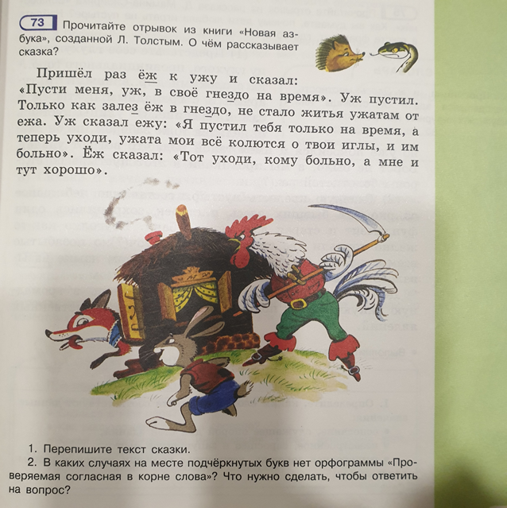
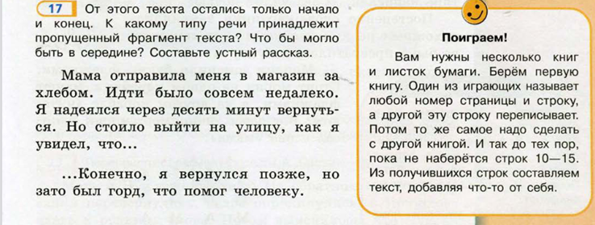
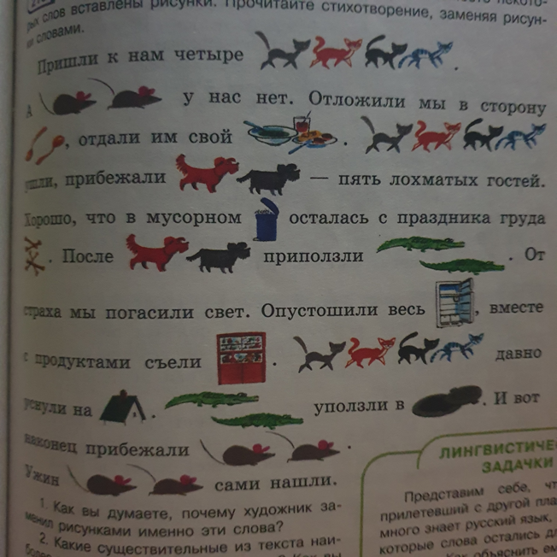
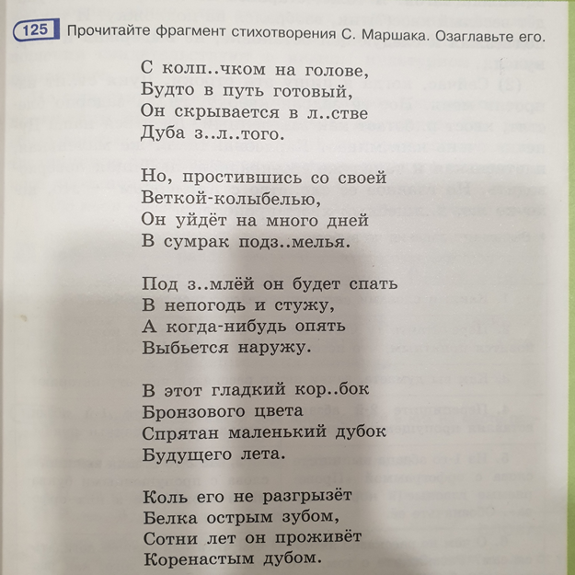
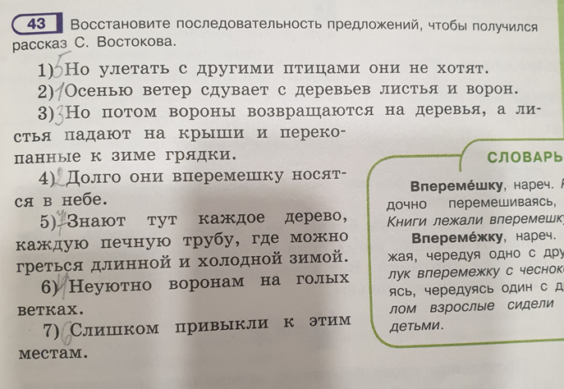

Slide 8
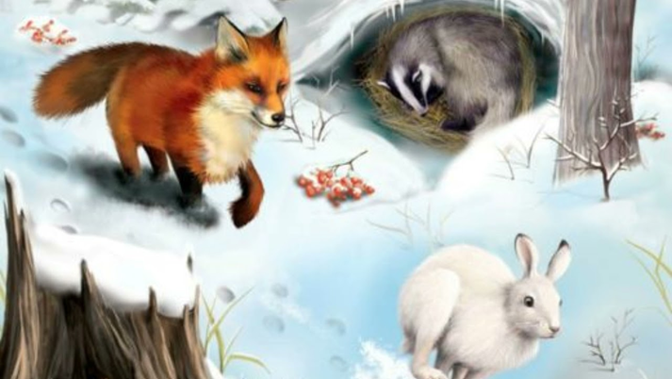
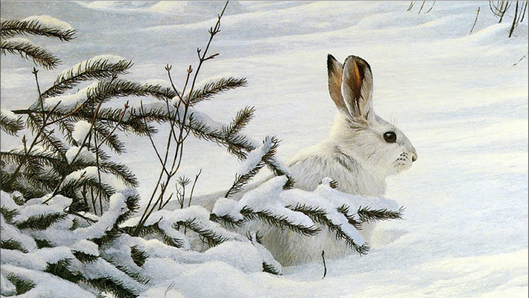
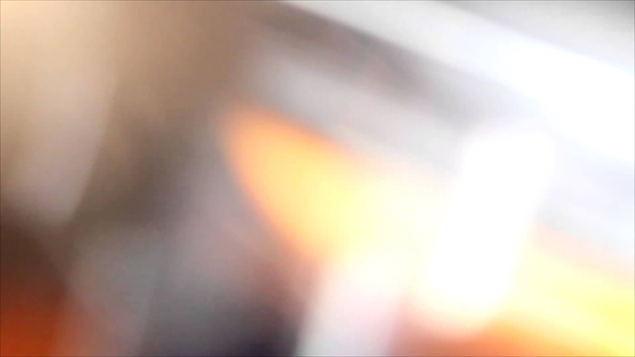

Slide 9
АЛГОРИТМ ДЕЙСТВИЙ:
1. Рассмотреть фото
2. Выписать ключевые слова, образы
(какими частями речи они являются?)
3. Задать вопросы к картинке
4. Сколько можно фотографий подобрать к данным фотографиям?
5. Определить цель

Slide 10
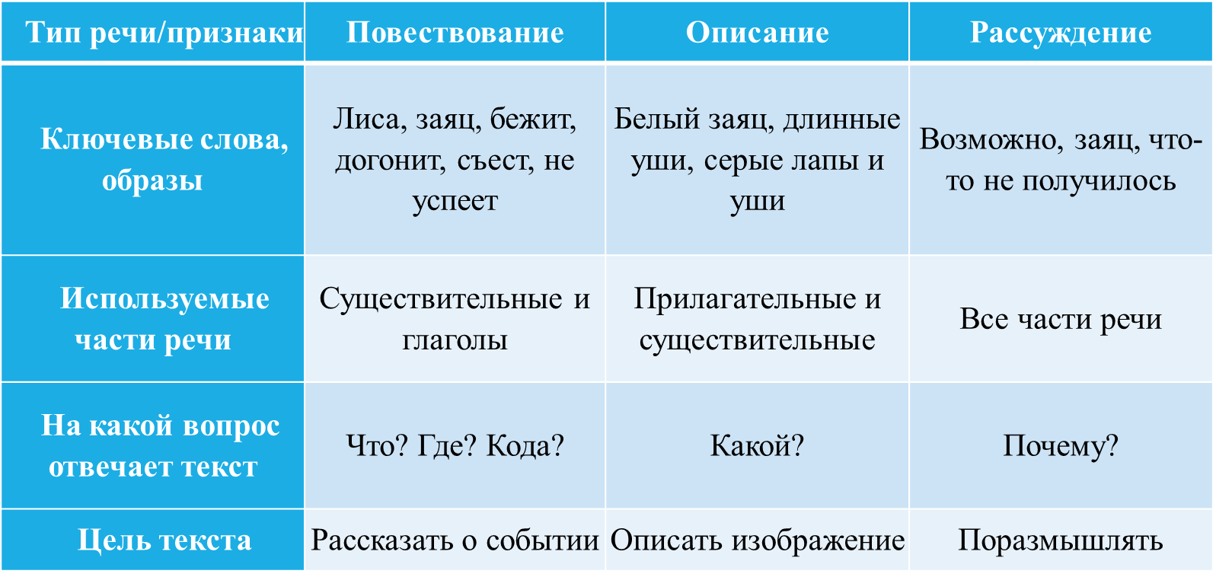

Slide 11
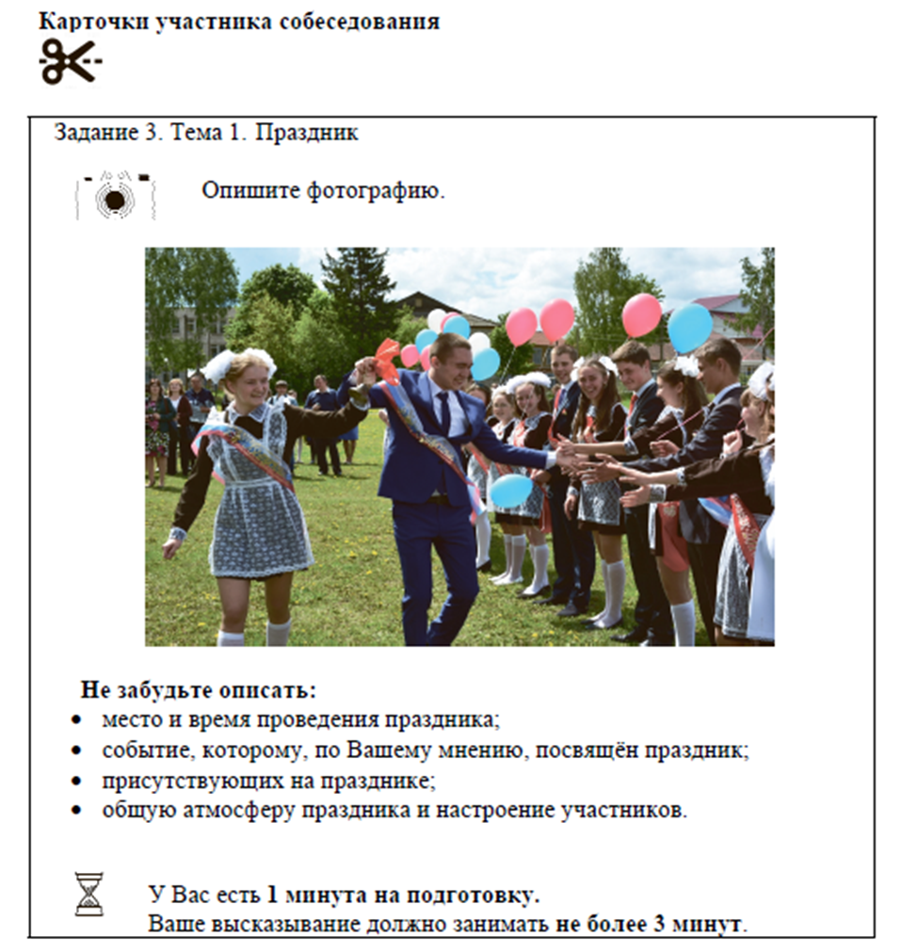
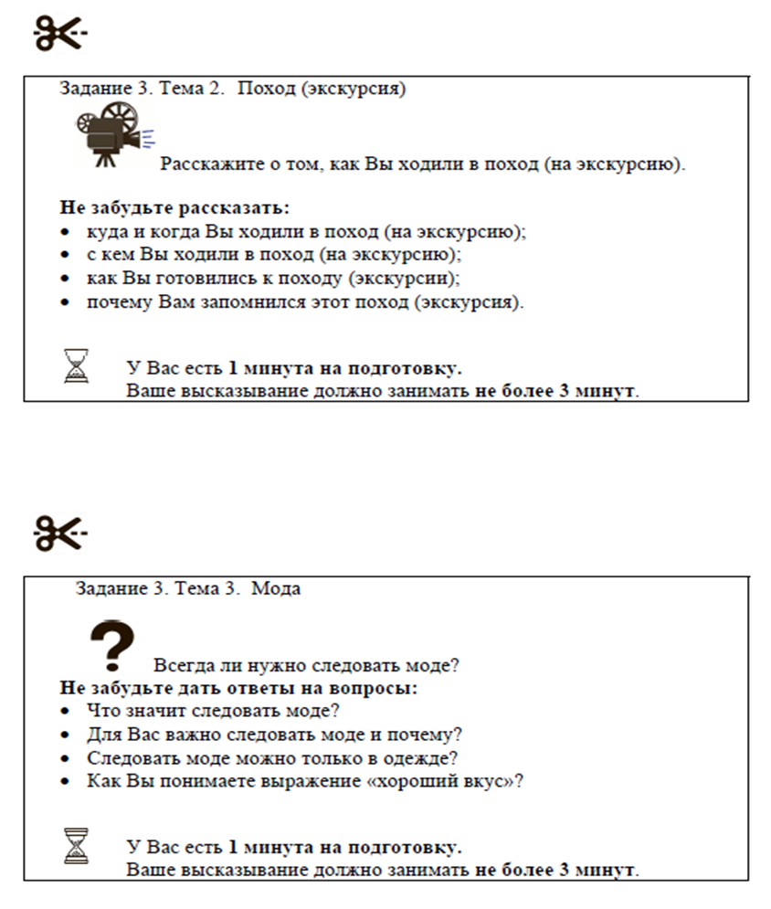

Slide 12
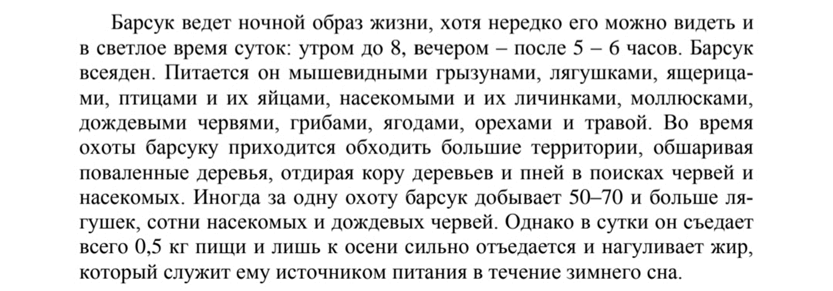
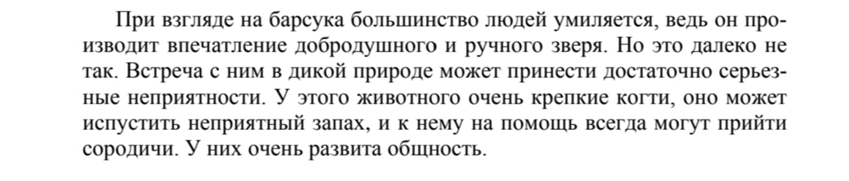

Slide 13
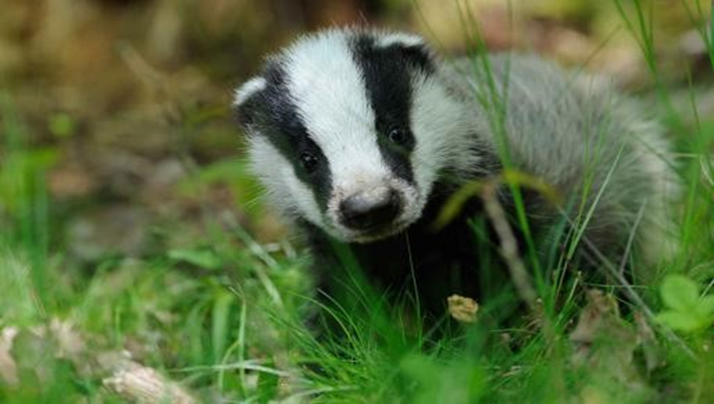
ОБЪЯВЛЕНИЕ Прочитайте объявление. Купите ли вы барсука? Почему?
Продам барсука. Возраст примерно
3 года. Живет с мая. Цена 12000.

Slide 14

АФИША

Slide 15
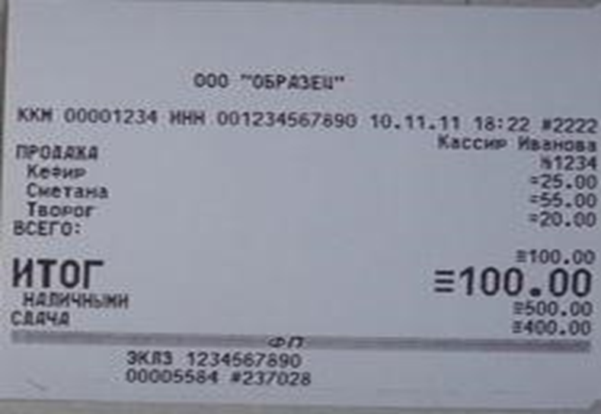
Кассовый чек

Slide 16
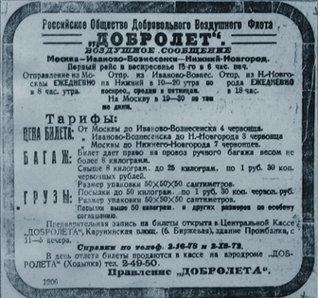
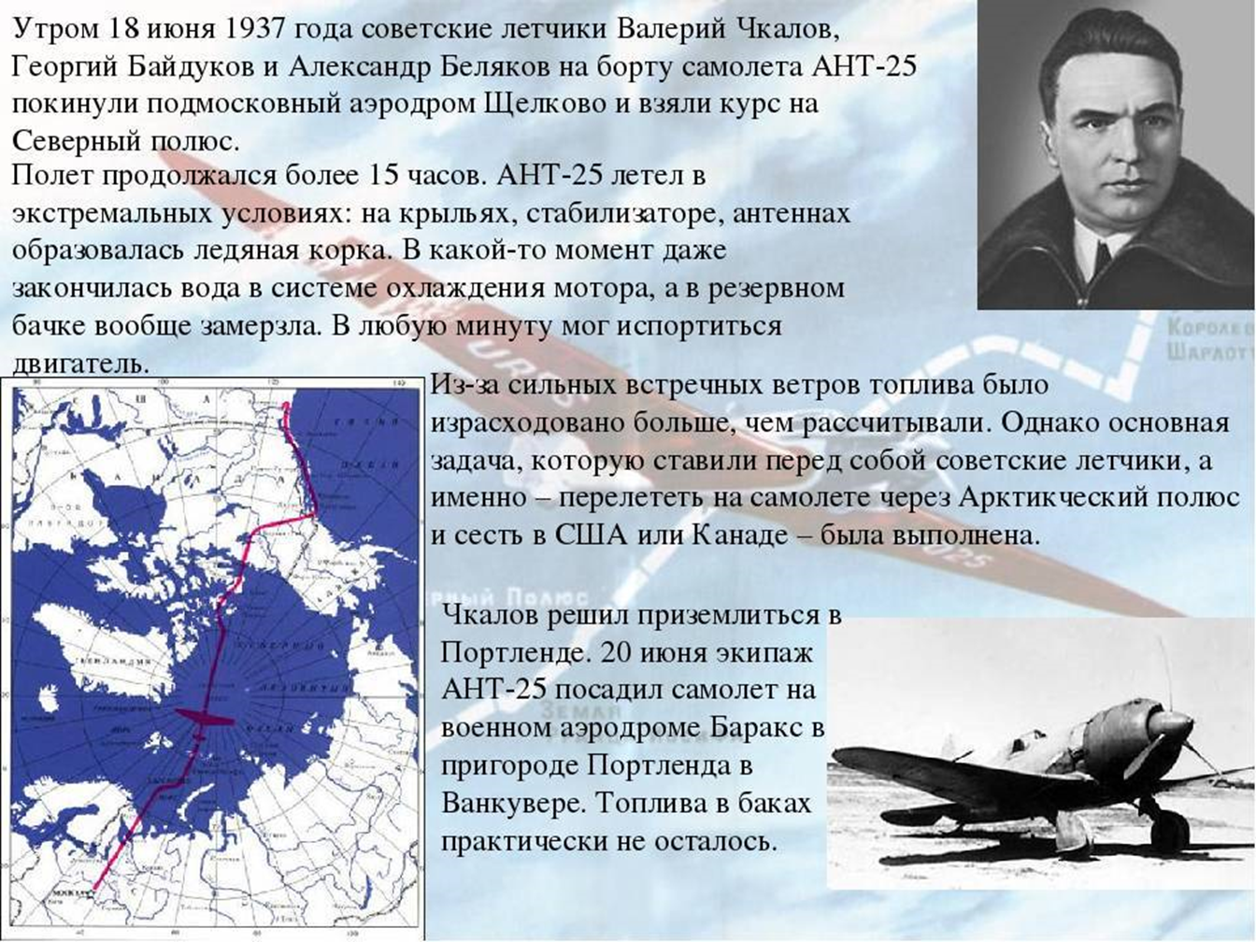
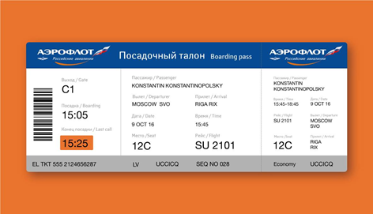
САМОЛЁТ

Slide 17
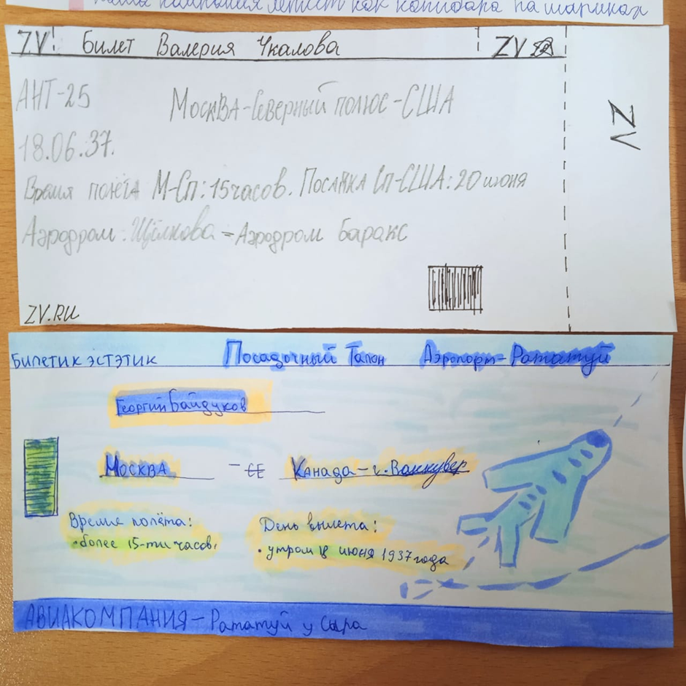
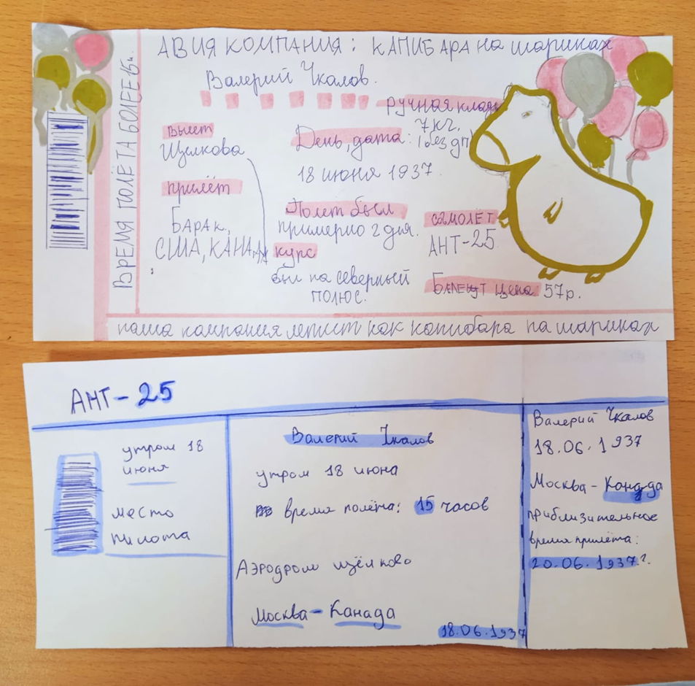

Slide 18
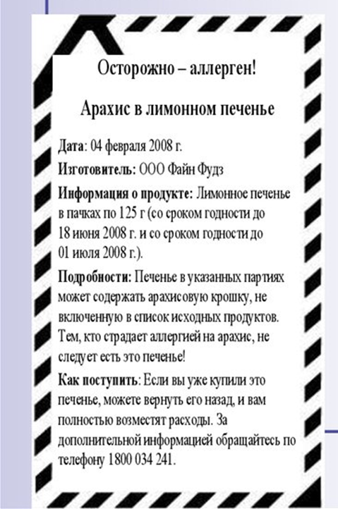
ИНФОРМАЦИЯ О ПРОДУКТЕ
Как поступили бы вы, купив такое печенье?
Почему бы вы так поступили?
Используйте информацию о продукте для обоснования своего ответа.

Slide 19
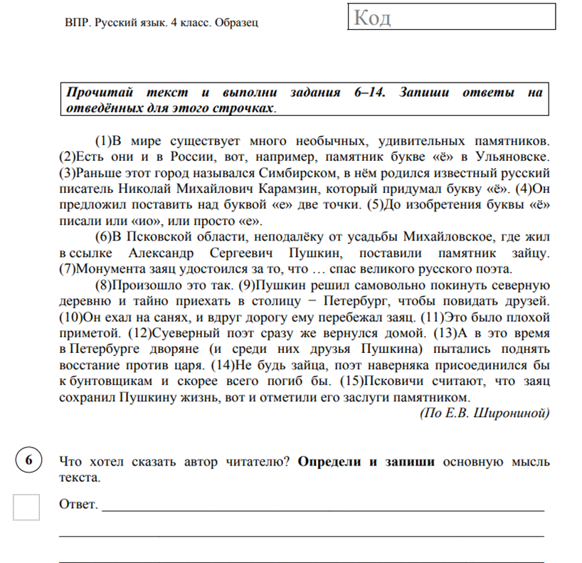
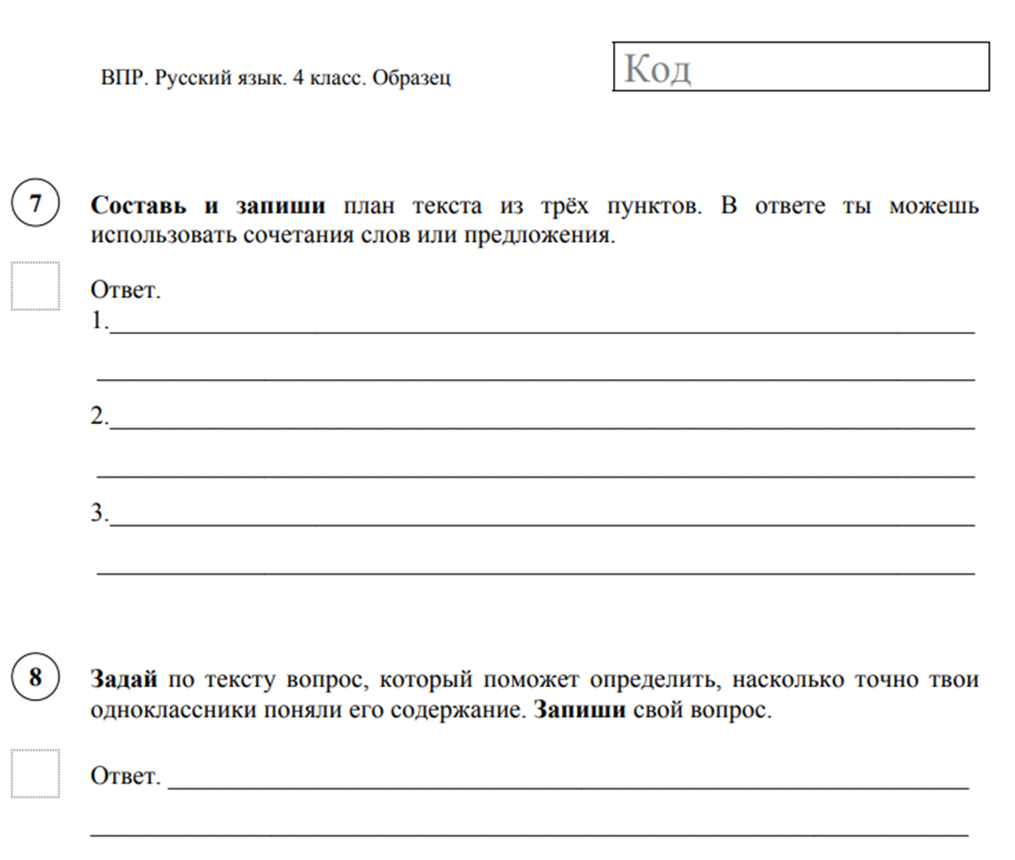
ВПР. Русский язык. 20.09.2022 г.

Slide 20
ВМР. Русский язык. 5 класс. 09.12.22 г.
1) Я ходил по зоосаду, устал и сел отдохнуть на лавочку. 2) Передо мной была клетка вольера, в которой жили два больших чёрных ворона – ворон и ворониха. 3) Я сидел и отдыхал. 4) И вдруг один ворон подскочил к самой решётке, посмотрел на меня и сказал человеческим голосом: «Дай Яше горошку!» 5) Я даже сначала испугался и растерялся. 6) «Дай Яше горошку!» – закричал снова ворон. 7) У меня в кармане никакого гороха не было, а было только целое пирожное, завёрнутое в бумагу, и новенькая, блестящая копеечка. 8) Я дал ему пирожное. 9) Яша сначала покормил пирожным ворониху, а потом сам съел свою половину. 10) Какая интересная и умная птица!
28. Что хотел сказать автор читателю? Определи и запиши основную мысль текста. _________
29. Составь и запиши план текста из трёх пунктов. В ответе ты можешь использовать сочетания слов или предложения.
Ответ.
1.___________________________________________________________________
2.___________________________________________________________________
3.___________________________________________________________________
30. Задай по тексту вопрос, который поможет определить, насколько точно твои одноклассники поняли его содержание. Запиши свой вопрос.
Ответ. ________________________________________________________

Slide 21
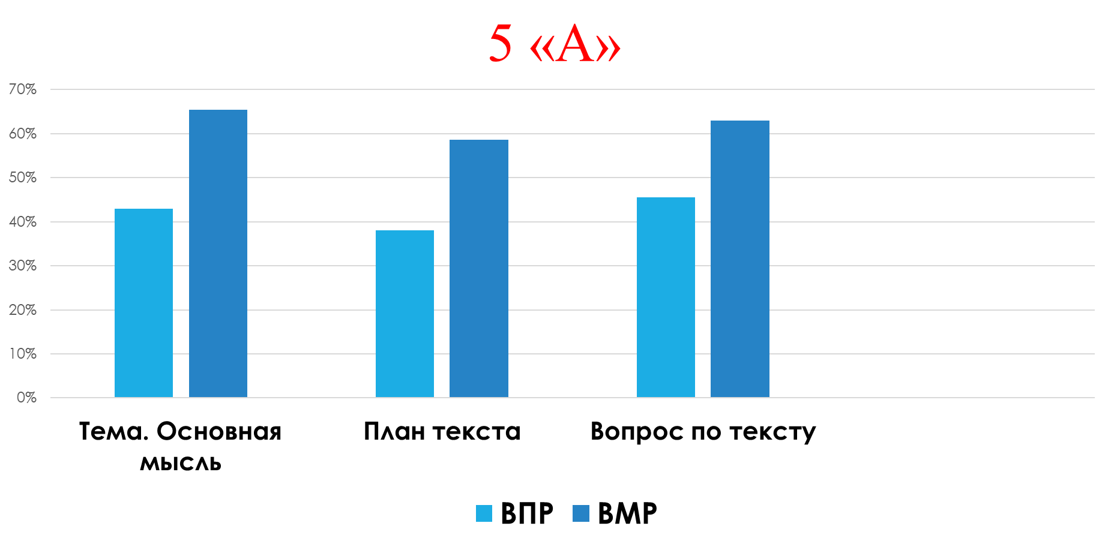
Результаты мониторинга

Slide 22
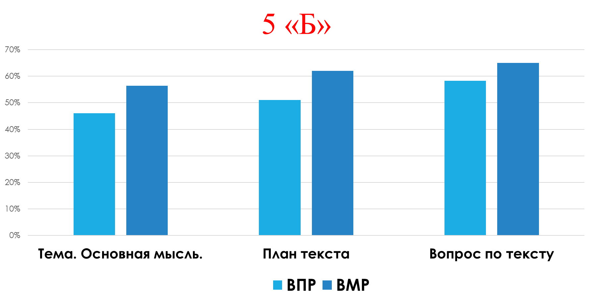
Результаты мониторинга

Slide 23
«Мои ученики будут узнавать новое не только от меня;
они будут открывать это новое сами»
(И.Г. Песталоцци)

Slide 24
Спасибо за внимание!

